Slide 1
Hymical Clothing Catalog
By Quang Huynh

Slide 2
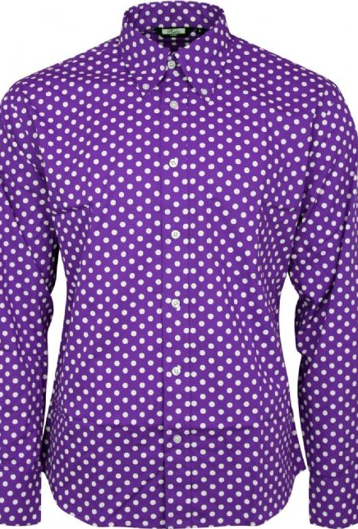
La camisa
La camisa es violeta.
La camisa es de lunares.
La camisa es con botones.
6999 pesos

Slide 3
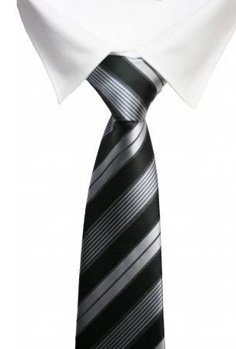
La corbata
La corbata es negro y gris
La corbata es de rayado
La corbata es de seda
4000 pesos

Slide 4
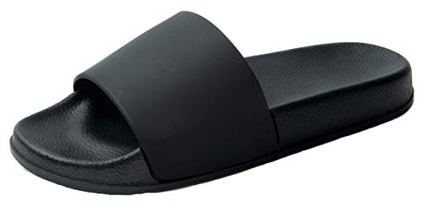
Las chancletas
Las chancletas son negras
Las chancletas son de cueras
Las chancletas son solidas
2500 pesos

Slide 5
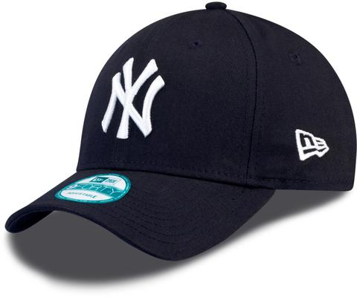
La gorra
La gorra es negra
La gorra tiene una estampada
La gorra es solida
4,500,000 pesos
(firmado por Babe Ruth)

Slide 6
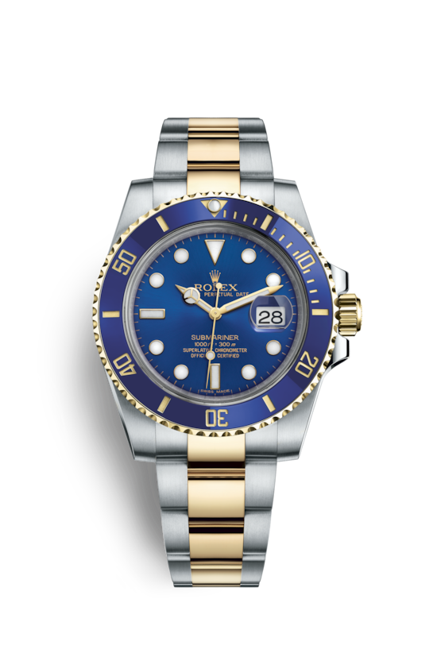
El reloj
El reloj es de oro y plata.
El reloj es muy adornado.
El reloj es solido.
Hecho de polvo cósmico.
6,275,000,000 pesos

Slide 7
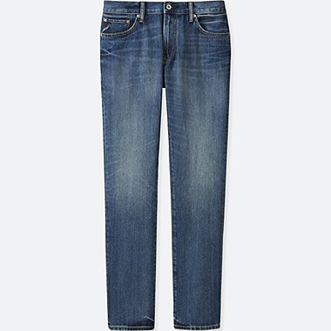
Los vaqueros
Los vaqueros son azules
Los vaqueros son de mezclillos
Los jeans están chapados con platino.
52,000,000 pesos

Slide 8
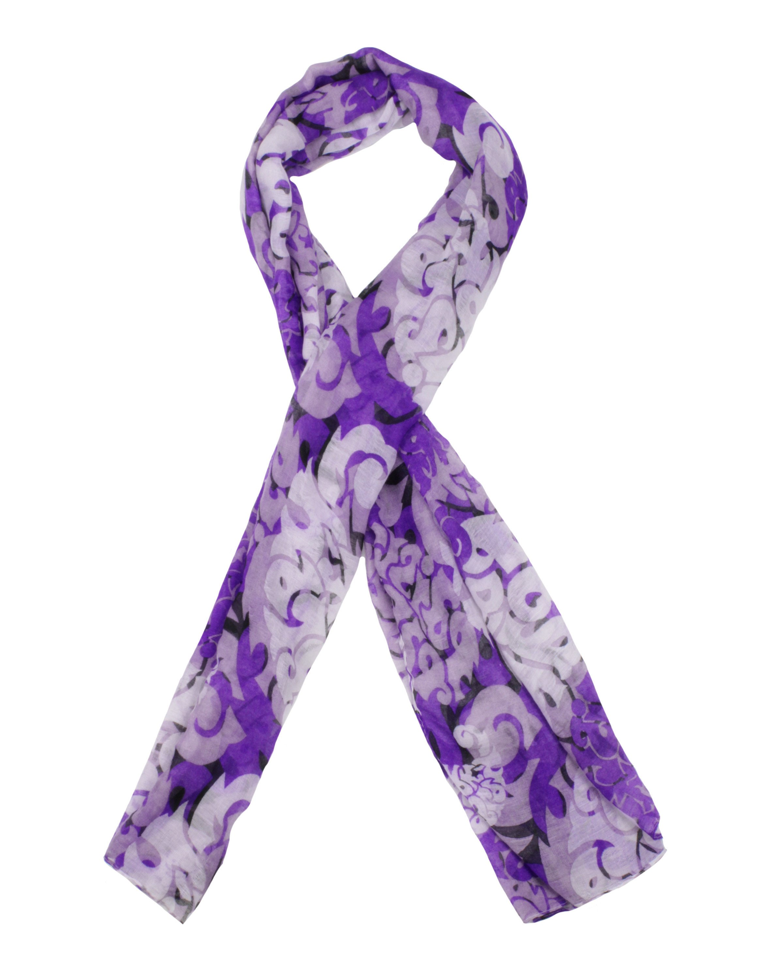
La bufanda
La bufanda es violeta
La bufanda es de seda y algodón.
La bufanda tiene flores.
La bufanda es firmado por Giovanni Buonomo
2 pesos

Slide 9
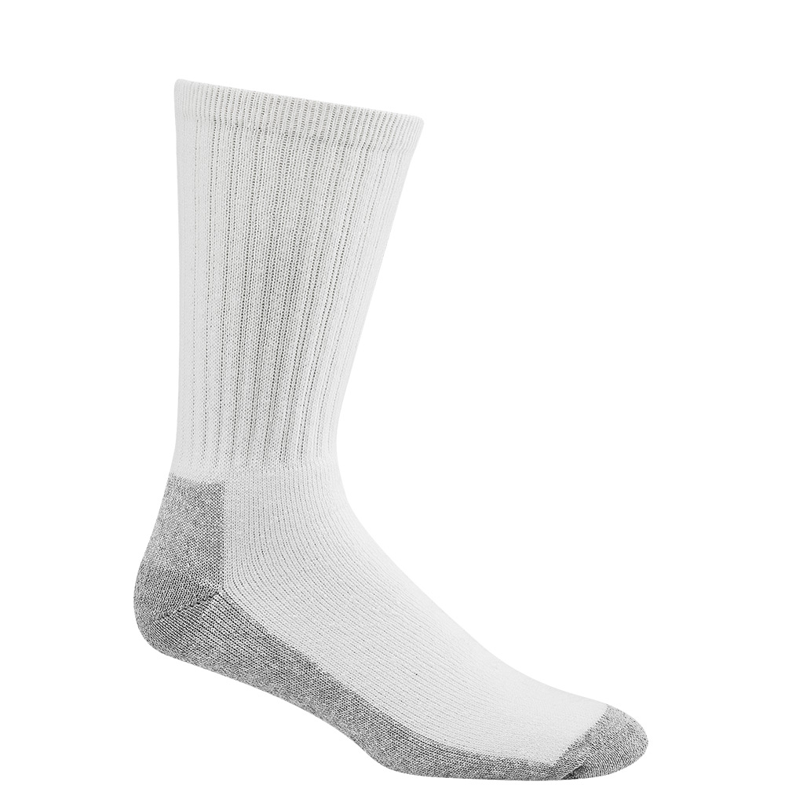
Los calcetines
Los calcetines son blancos
Los calcetines son gris también
Los calcetines tienen rayas grises.
Los calcetines son usados ​​por Jesse Albano
900,000 pesos

Slide 10
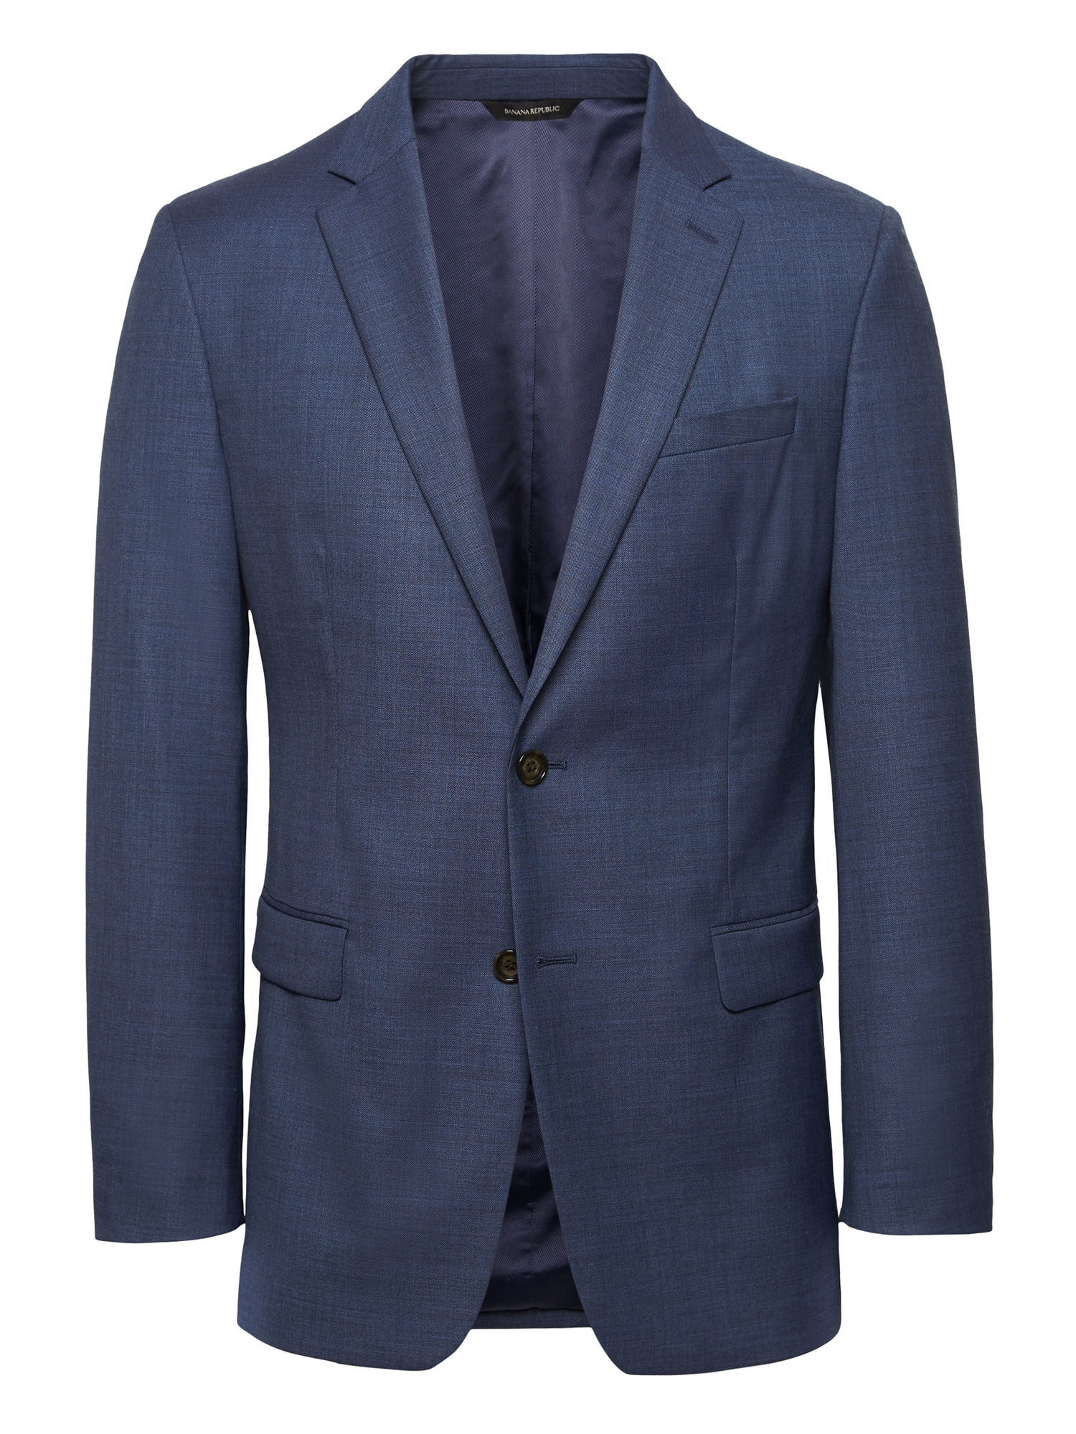
El traje
El traje es azul
El traje es de lana y algodón
El traje es de diamante
4,500,000 pesos

Slide 11
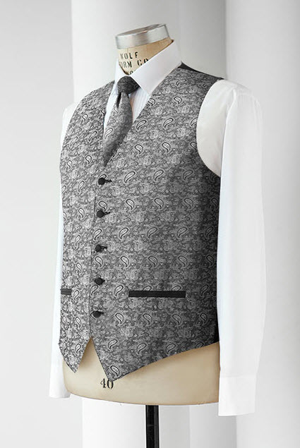
El chaleco
El chaleco es gris
El chaleco tiene botones
El chaleco está hecho de meteoritos.
3,500,000,000 pesos

Slide 12
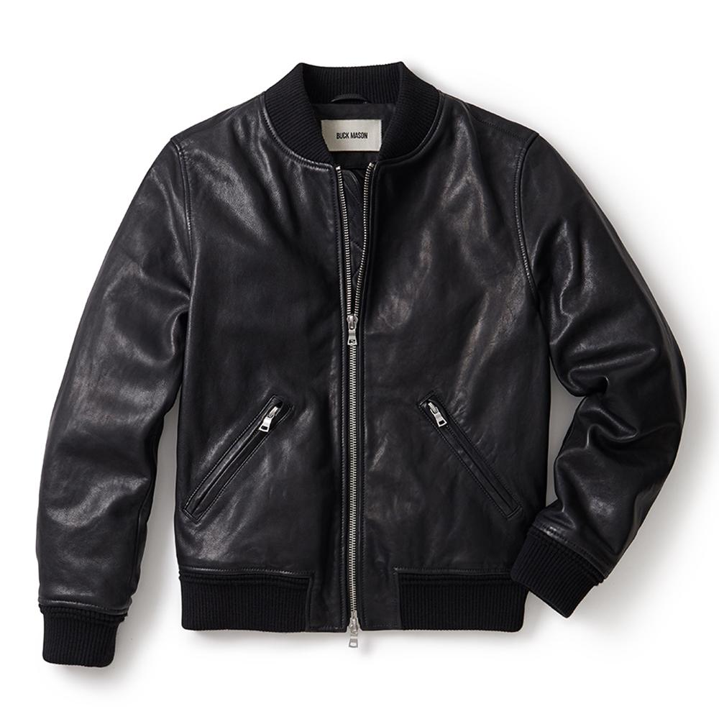
La chaqueta
La chaqueta es de cuero
La chaqueta es de negra
La chaqueta es platino.
679,999,999 pesos

Slide 13
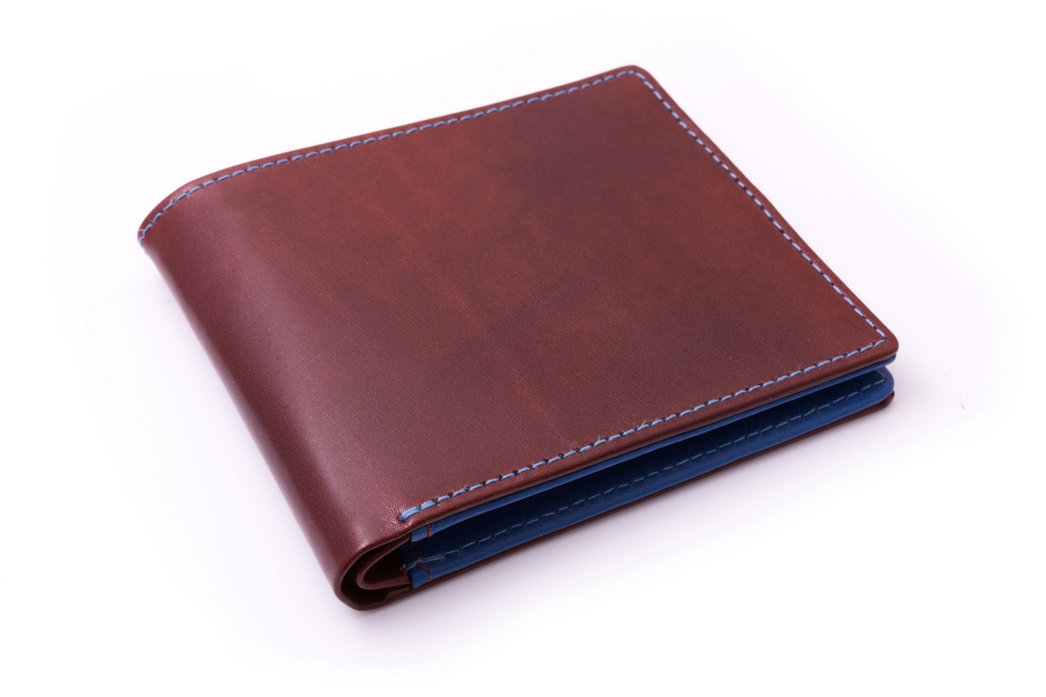
La cartera
La cartera es marrón
La cartera es de cuera
La cartera está hecha de la vaca más antigua del mundo.
2,500,000,000 pesos

Slide 14
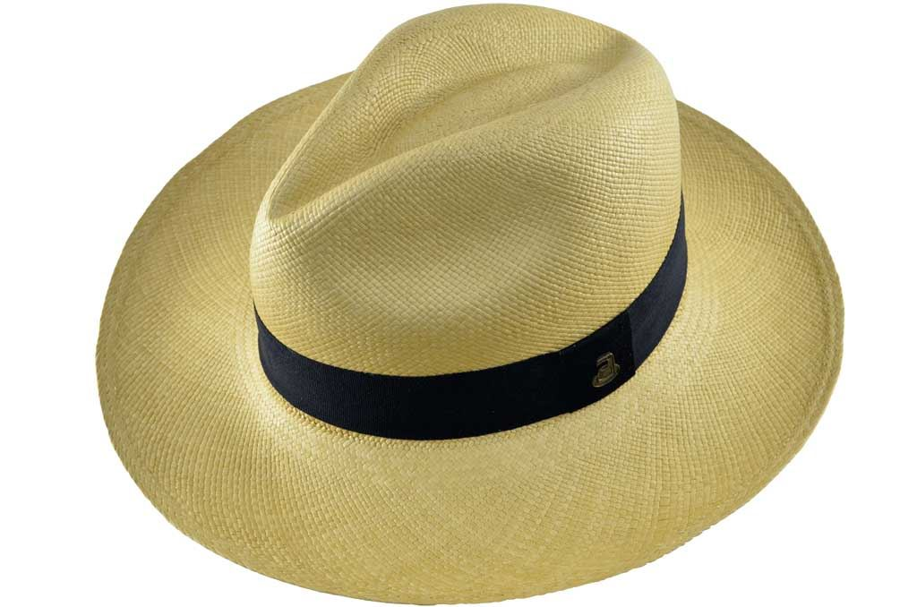
El sombrero
El sombrero es marrón claro.
El sombrero tiene un raya negro.
El sombrero está hecho de un material desconocido.
∞ pesos

Slide 15
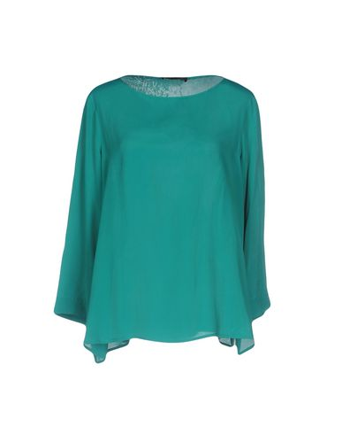
La blusa
La blusa es azul
La blusa es solida
La blusa es de oro
200,000 peso

Slide 16
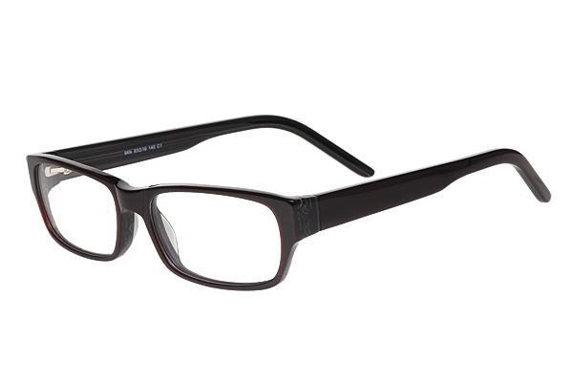
Las gafas
Las gafas son negras
Las gafas son solidas
Las gafas son de diamantes
67,000,000 pesos

Slide 17
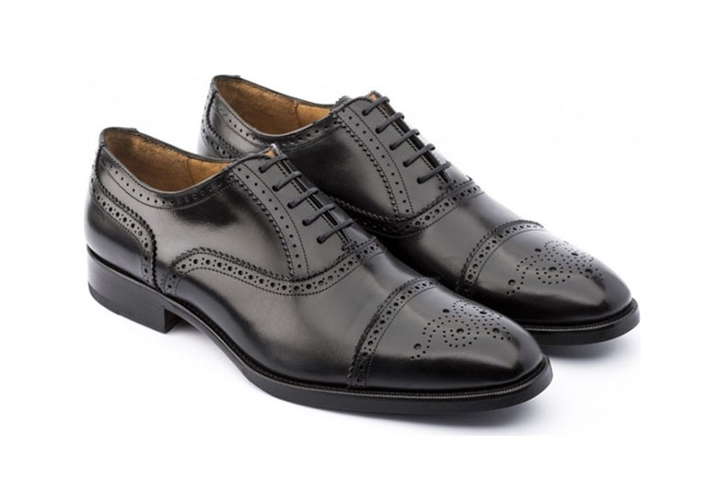
Los zapatos
Los zapatos son negros
Los zapatos son de cueros
Los zapatos son de una marca.
56,000 pesos

Slide 18
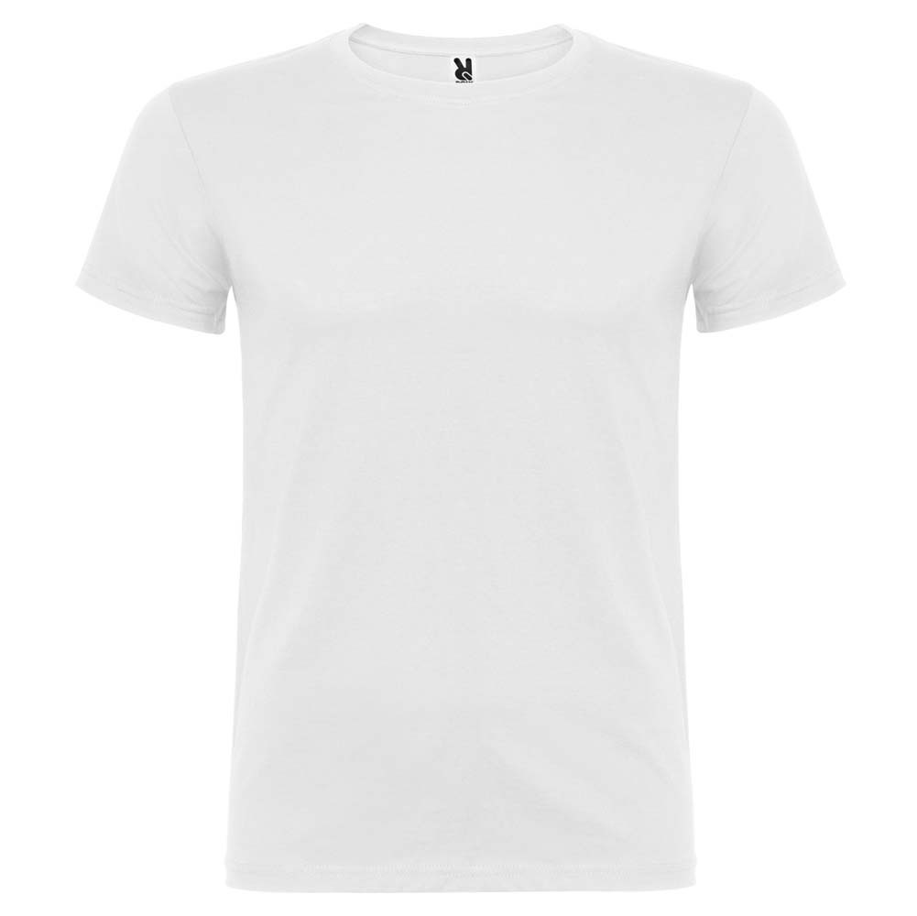
La camiseta
La camiseta es blanca
La camiseta es manga corta
La camiseta tiene poderes especiales.
7,000,000,000 pesos

Slide 19
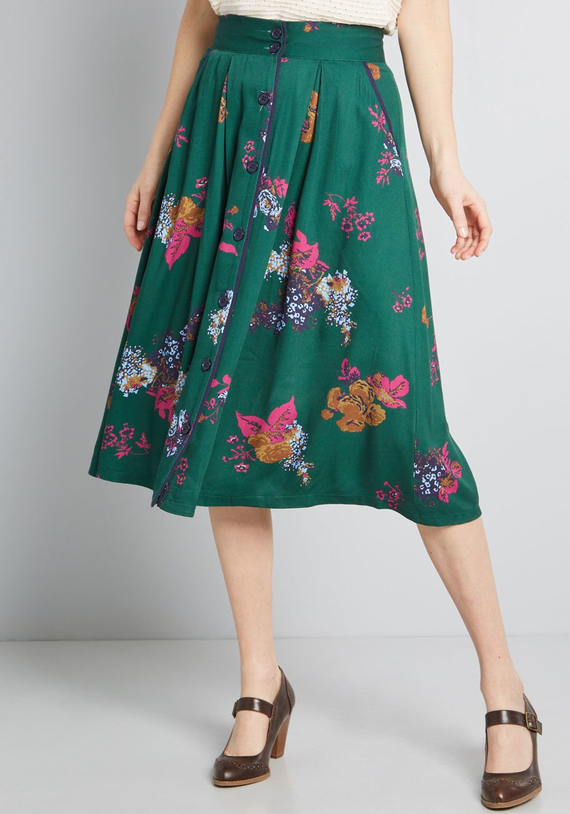
La falda
La falda es verde.
La falda tiene flores.
La falda es de Esmeralda
560,000,000 pesos

Slide 20
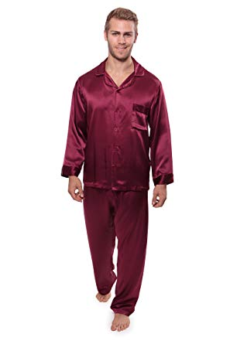
La pijama
La pajama es roja
La pajama es de seda
La pajama es de rubíes
560,000 pesos

Slide 21
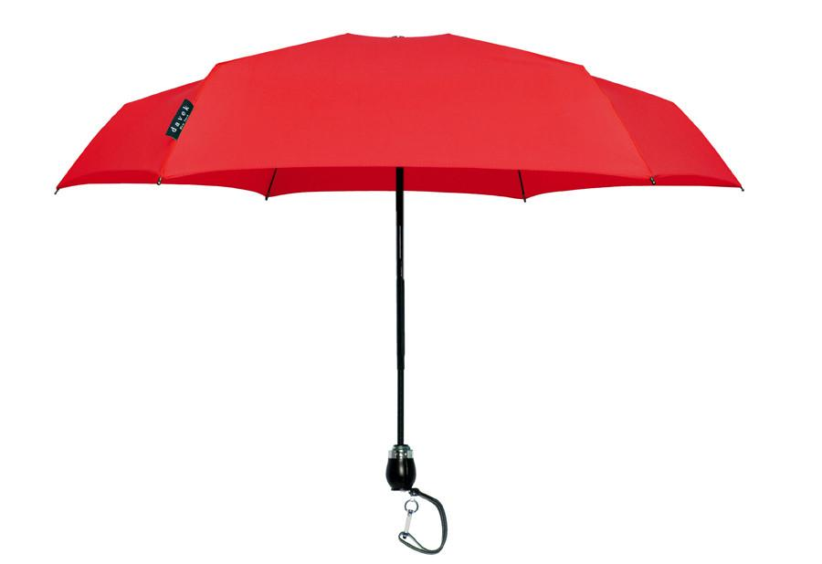
Las paraguas
Las paraguas son rojas
Las paraguas son de plastic
Las paraguas son de oros
5,000,000 pesos

Slide 22
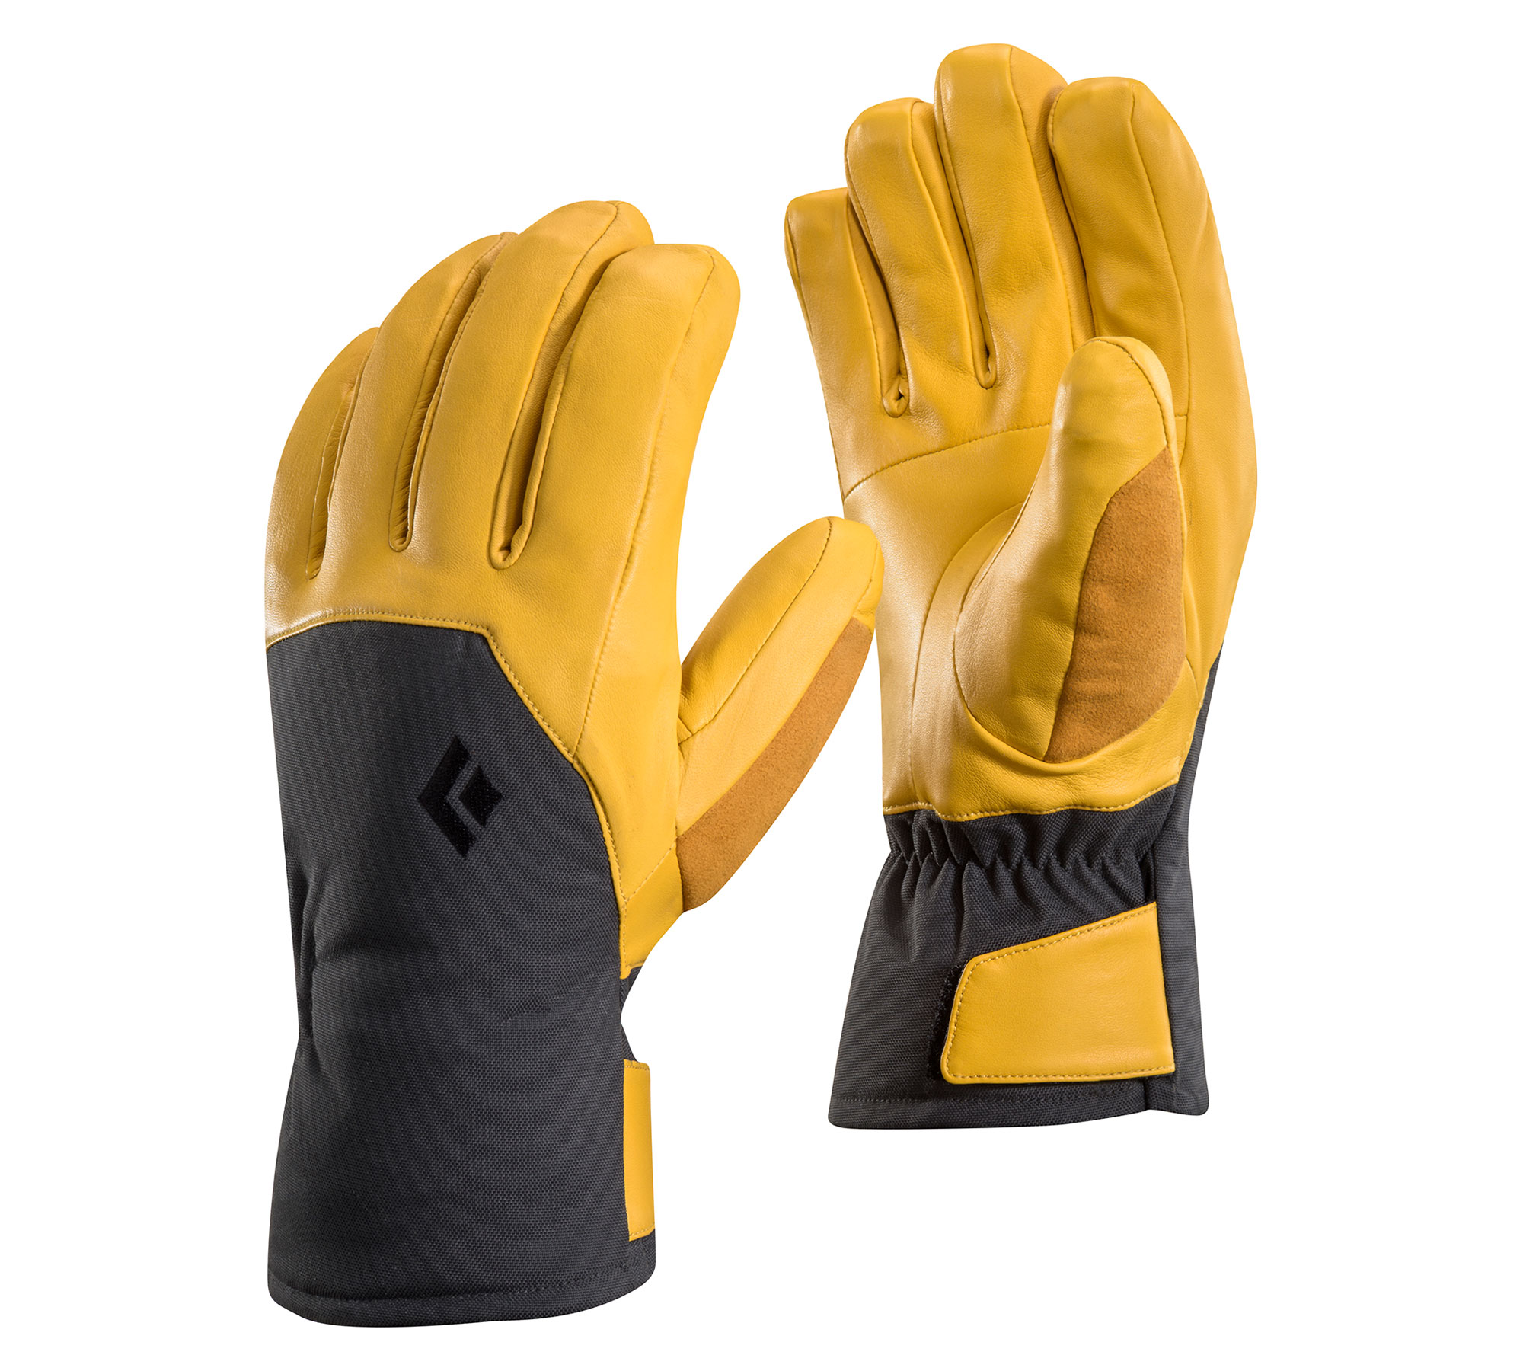
Los gauntes
Los guantes son amarillos
Los guantes son blancos
Los guantes son de oros
580,000,000 pesos

Slide 23
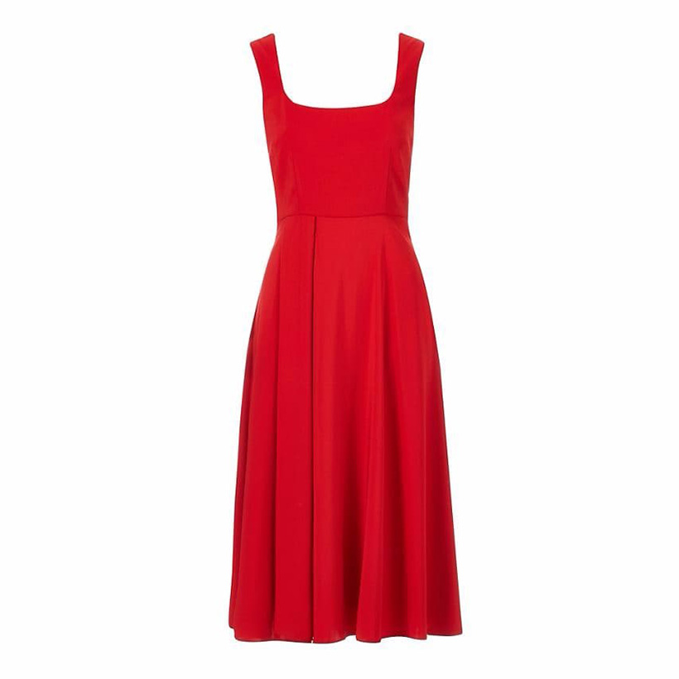
El vestido
El vestido es rojo
El vestido es de seda
El vestido es de rubies
900,000 pesos

Slide 24
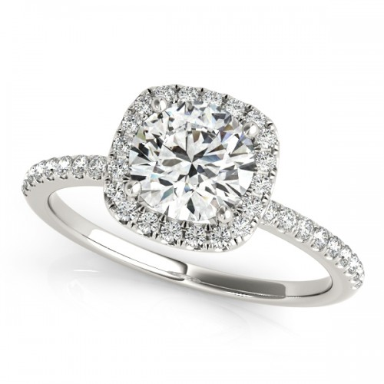
El anillo
El anillo es adornado
El anillo es brillante
El anillo es de plastic
10 pesos

Slide 25
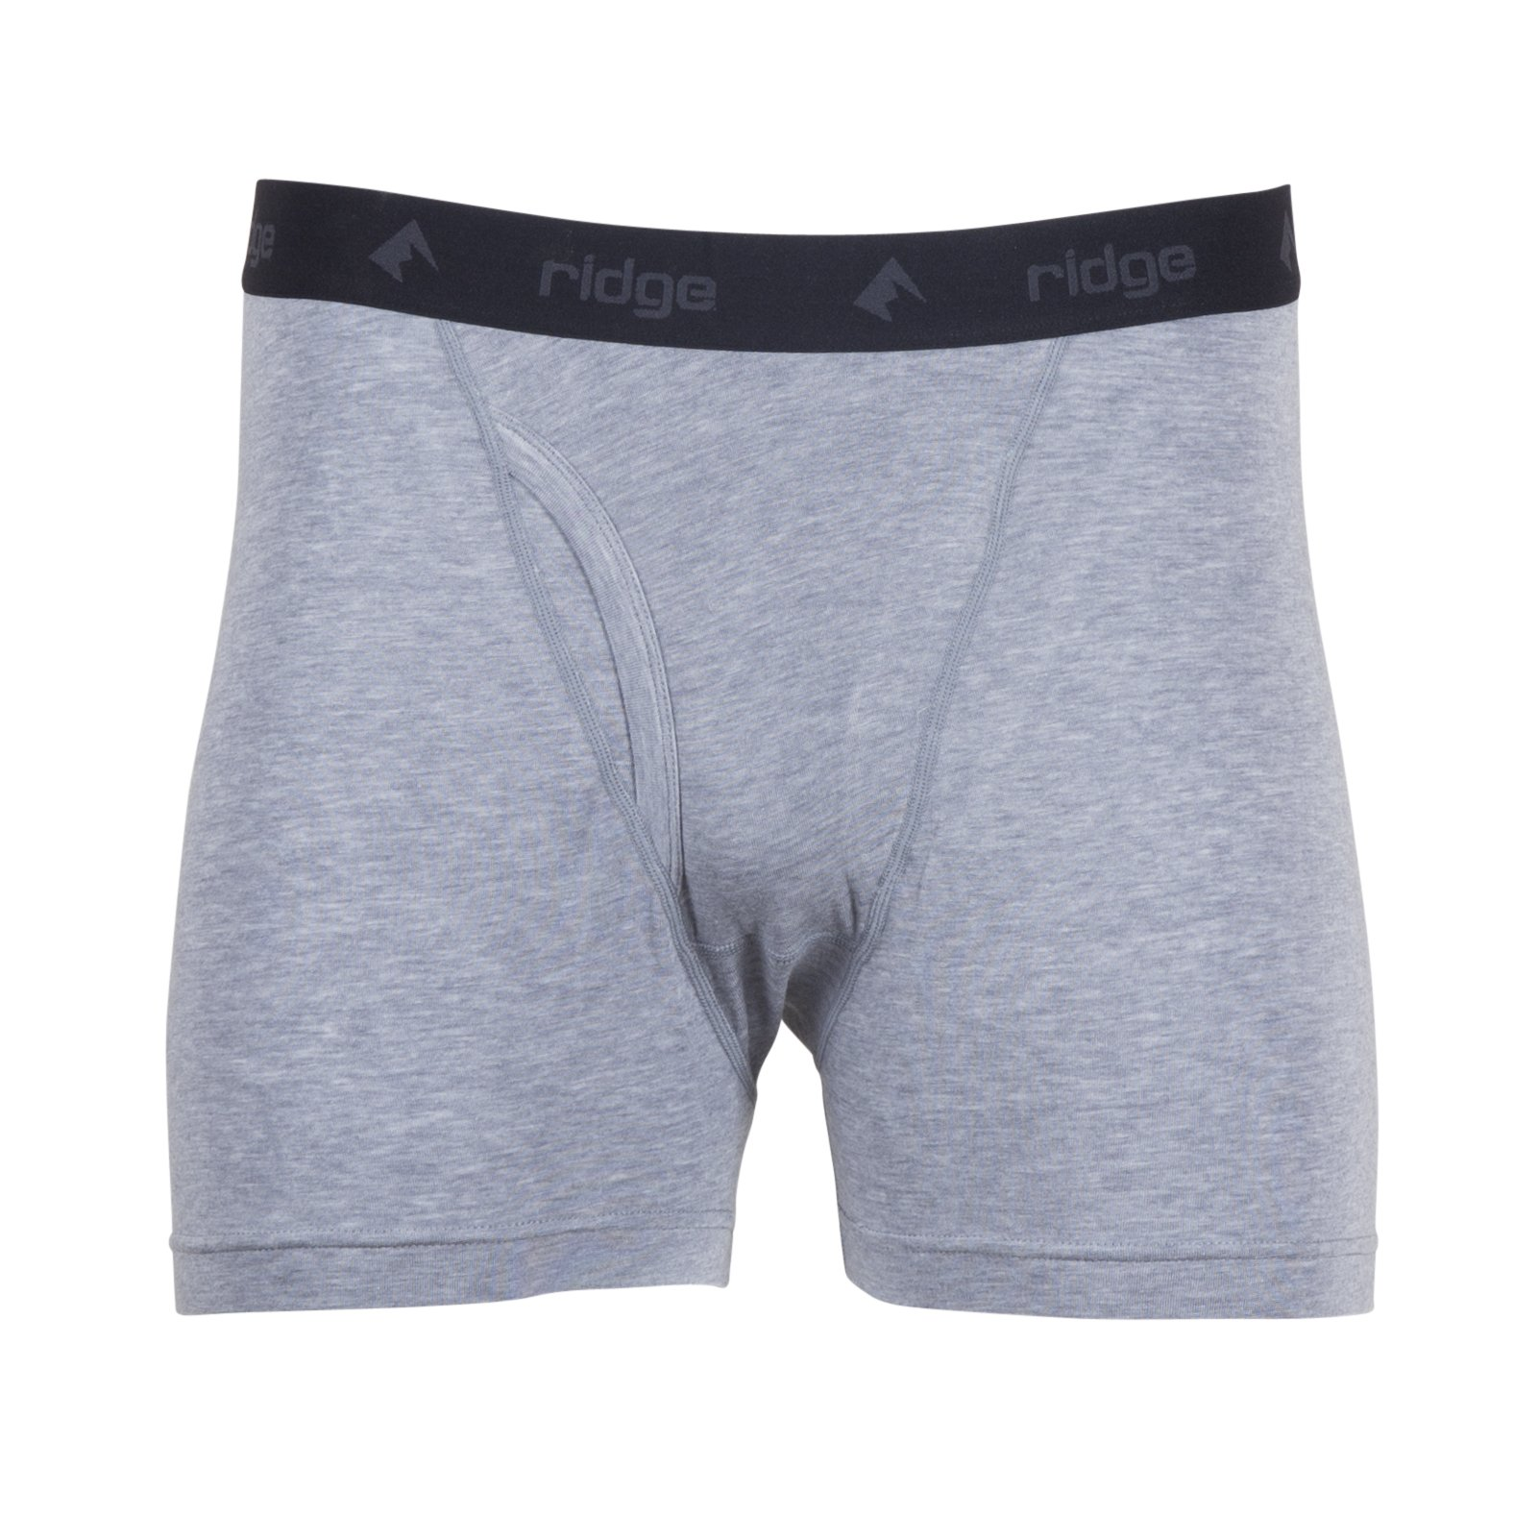
La ropa interior
La ropa interior es gris
La ropa interior es nuevo
La ropa interior es solido
240 pesos

Slide 26
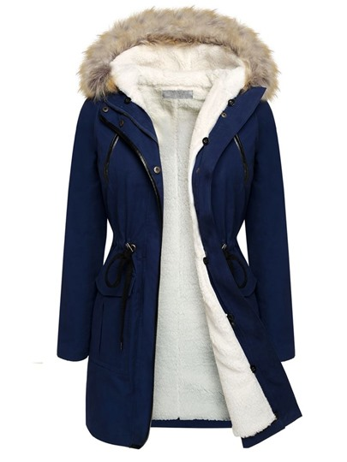
El abrigo
El abrigo es azul.
El abrigo es de lana
El abrigo es de plata y oro
800,000,000 pesos

